Slide 2
Consejos útiles para el uso Seguro y Saludable de Internet

Slide 3
¿Qué son los datos personales?

Slide 4
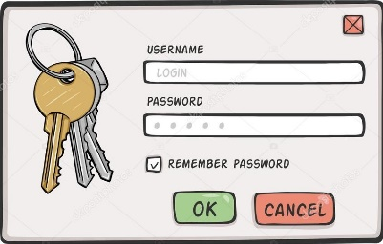
Son datos que utilizas mucho, sobre todo en INTERNET
TU…
SEXO
E-MAIL
DIRECCIÓN
TELÉFONO
CONTRASEÑA
HUELLA
NOMBRE
FOTOGRAFÍA

Slide 5
Actualmente los adolescentes están compartiendo más información sobre ellos mismos en sus perfiles de redes sociales:
91% publican una foto de sí mismos.
71% publican el nombre de su Escuela.
71% publican la ciudad en la que viven.
53% publican su dirección de correo electrónico.
20% publican su número de teléfono móvil.
(Centro de Investigación Pew Internet & American Life Project).

Slide 6
CONSEJOS
PARA UN USO SALUDABLE DE INTERNET

Slide 7
Piensa antes de publicar:
Datos
Ideas
Fotografías
Todo lo que escribas en la red puede permanecer al alcance de otros, aun cuando los borres

Slide 8
Ten cuidado con los archivos que te llegan por sorpresa:
Pueden llegarte archivos sin pedirlos, incluso de gente conocida
NO LOS ABRAS
Pueden ser peligrosos
*Fíjate bien con lo que instales de internet*

Slide 9
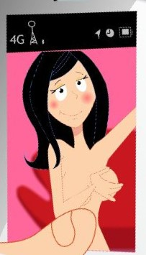
Cuida tu imagen y la de los demás:
No subas fotos tuyas o de otros, de las que después te puedas arrepentir.
Una vez en Internet su difusión es incontrolable.

Slide 10
Mantén tu clave en secreto:
No le digas tu contraseña a nadie
Cámbiala de vez en cuando
Que sea difícil de adivinar pero fácil de recordar
NO utilices tu nombre o fecha de nacimiento
Siempre cierra tu sesión

Slide 11
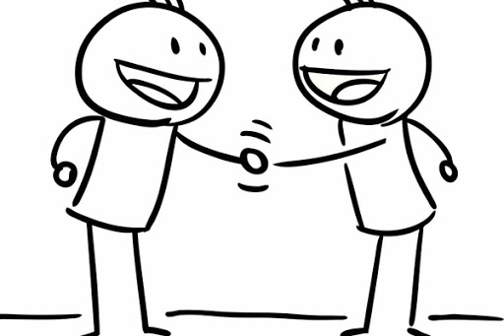
Respeta a los demás:
Trata de mantener un ambiente agradable
Cuida las palabras en redes sociales
Sé amable, educado y respetuoso con los demás.

Slide 12
No digas todo de ti:
Da la mínima información posible. No te expongas, ni expongas a los tuyos.

Slide 13
No caigas en tentaciones:
Es muy difícil que haya regalos o grandes ofertas. Si crees que algo es barato y merece la pena, consúltalo con tu familia.

Slide 14
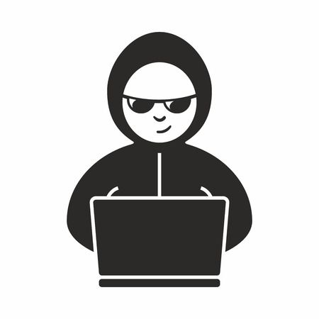
No aceptes solicitudes de gente que NO conoces:
Existe una gran cantidad de perfiles falsos y es necesario proteger tu privacidad frente a personas desconocidas.

Slide 15
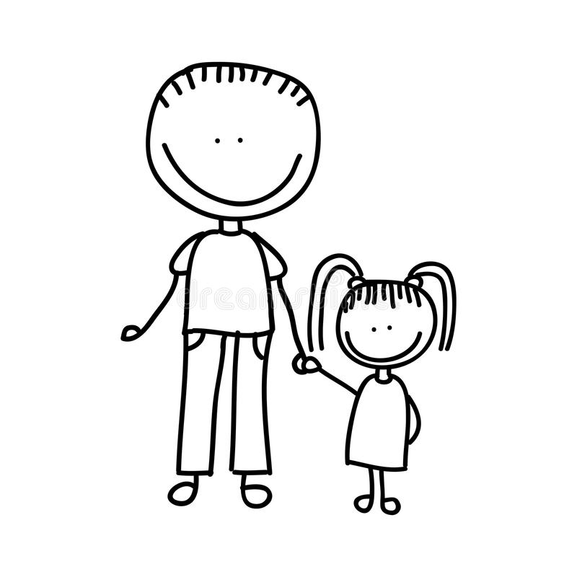
Nunca te cites a solas con alguien desconocido:
Si has conocido a alguien en la Red y quieren verse, pide tus padres para que te acompañen, NUNCA vayas sin la compañía de un adulto.

Slide 16
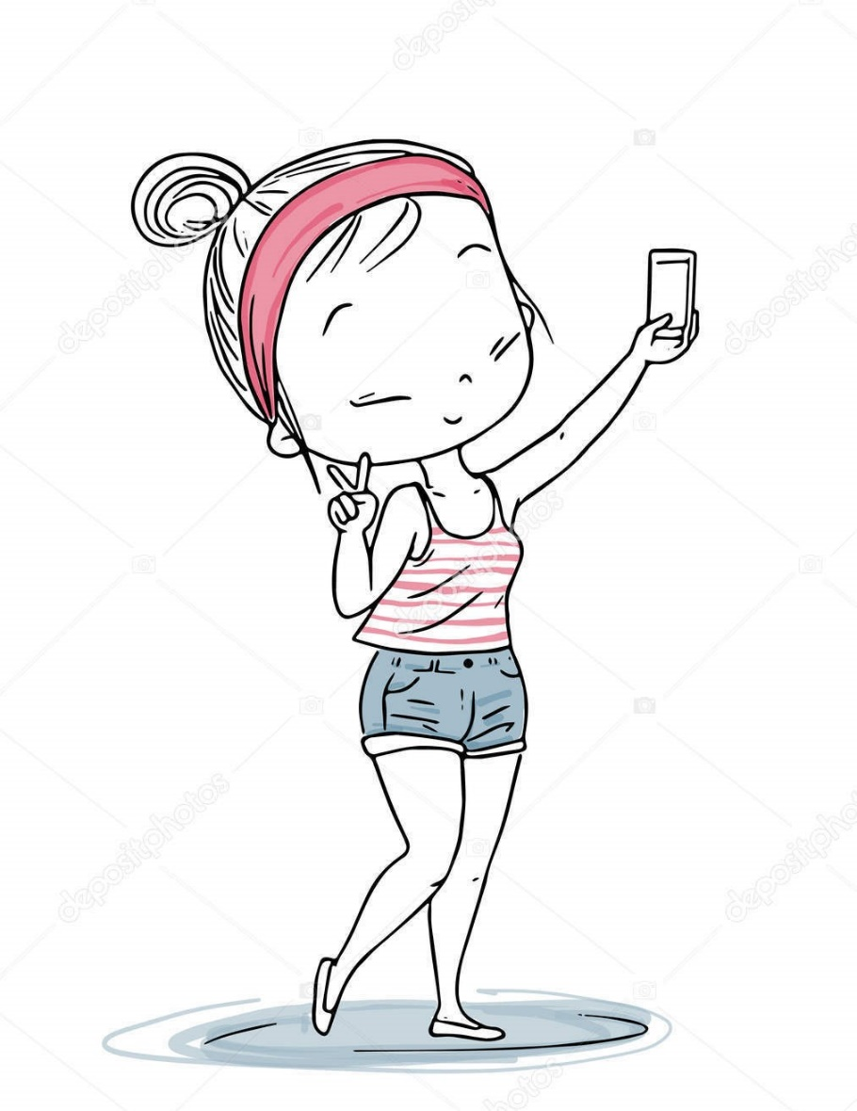
Cuidado con la cámara de tu dispositivo:
No hagas cosas delante de la cámara de las que puedas arrepentir frente a ella, alguien podría grabarte

Slide 17
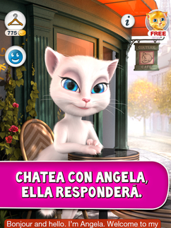
Existen aplicaciones como “Talking Angela” en donde la gatita hace preguntas personales como: ¿Estás sola en casa?, ¿Qué edad tienes?, ¿Cuántos años tienes?, ¿Dónde vives? Y se tiene acceso a la cámara de tu dispositivo.
¡TEN CUIDADO!

Slide 18
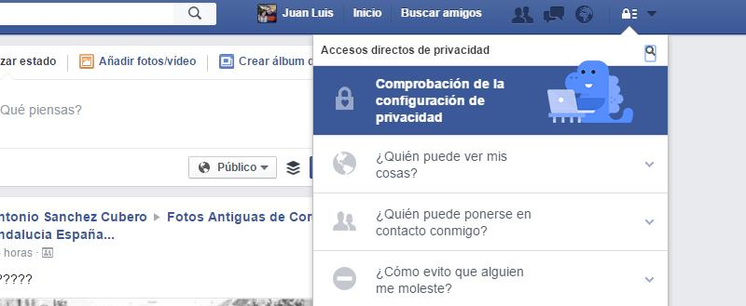
Personaliza la privacidad de tus redes:
Tú decides QUIEN y QUE pueden ver de tu perfil

Slide 22
RECUERDA:
Protege también tu privacidad en:
Teléfonos
Tabletas
CADA PERSONA ES DUEÑA DE SUS DATOS PERSONALES

Slide 23
¡MUCHAS GRACIAS!
www.idaip.org.mx
Teléfono: (618) 811-7712
/Comunicación Idaip
@IDAIP_DURANGO

